Slide 1


UỶ BAN NHÂN DÂN PHƯỜNG VIỆT HƯNG
TRƯỜNG MẦM NON ĐỨC GIANG
Lĩnh vực: Phát triển nhận thức
Đề tài:
Nhận biết tập nói: Cái bát – cái thìa
Lứa tuổi: Nhà trẻ 24 – 36 tháng
Giáo viên: Đỗ Thị Tâm
Năm học: 2025 -2026

Slide 2

MỤC ĐÍCH - YÊU CẦU:
1.Kiến thức:
- Trẻ biết tên gọi, một số đặc điểm đặc trưng, công dụng của bát, thìa
- Trẻ biết có nhiều đồ dùng để ăn khác trong gia đình
2. Kỹ năng:
- Trả lời được các câu hỏi của cô:Cái gì đây?
- Rèn trẻ phát âm đúng: Cái bát, cái thìa.
- Chọn đúng đồ dùng theo yêu cầu của cô.
3. Thái độ:
- Trẻ hứng thú tham gia giờ học
- Giáo dục trẻ biết giữ gìn đồ dùng.

Slide 3

Ổn định tổ chức
Cô và trẻ đọc bài thơ: “Giờ ăn”

Slide 4

Phương pháp hình thức tổ chức
Câu đố về cái bát

Slide 5

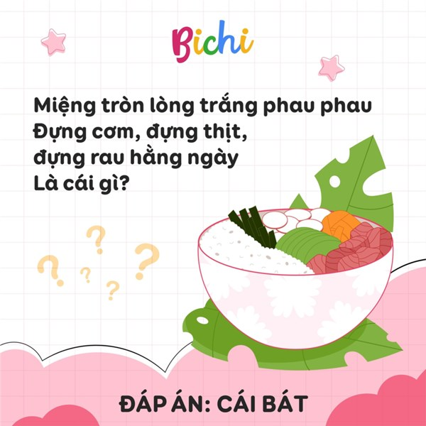

Slide 6
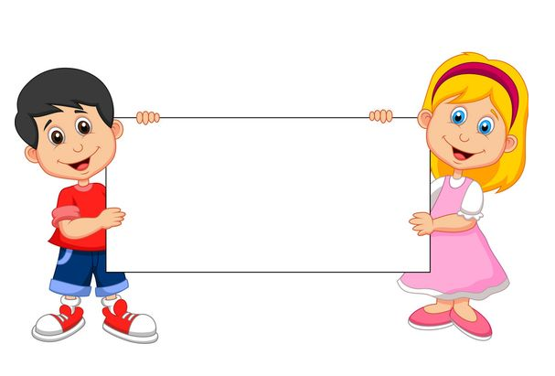
Bé tìm hiểu về:
Cái bát

Slide 7

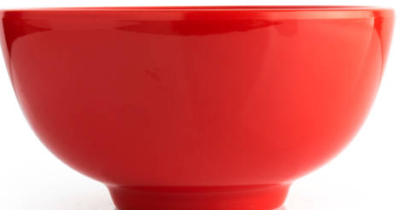
Dây là phần gì của cái bát?
?
Cái bát có màu gì?
?
Cái bát

Slide 8
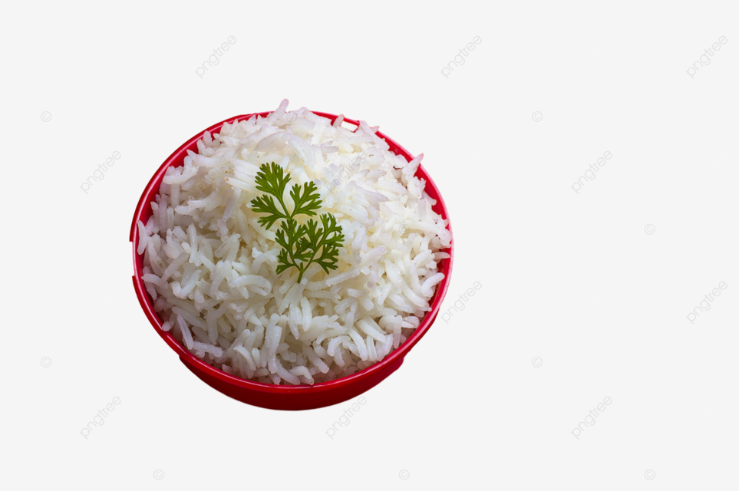
Cái bát này dùng để làm gì?

Slide 9

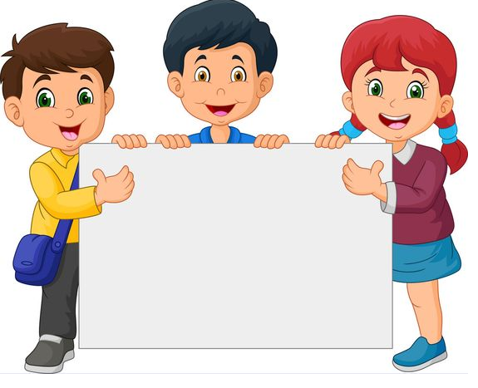
Bé tìm hiểu về
Cái thìa

Slide 10
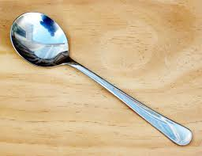
Đây là lòng thìa
Cái thìa

Slide 11


Phân biệt:
Cái bát- Cái thìa

Slide 13

MỞ RỘNG
MỘT SỐ ĐỒ DÙNG ĐỂ ĂN

Slide 14

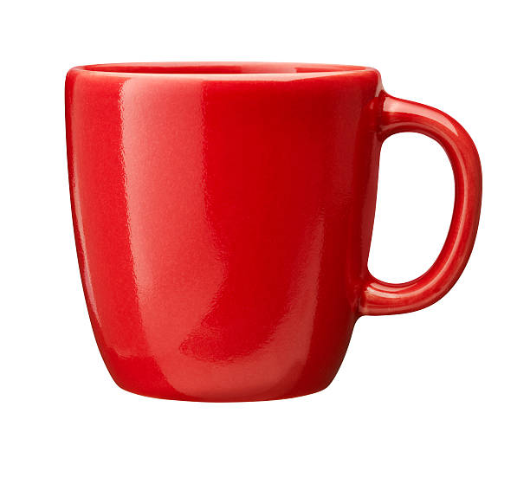

Slide 15
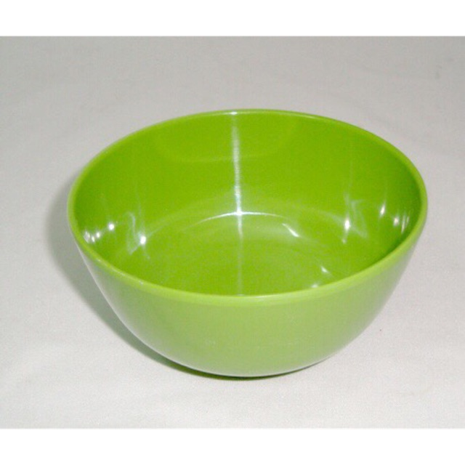

Slide 16
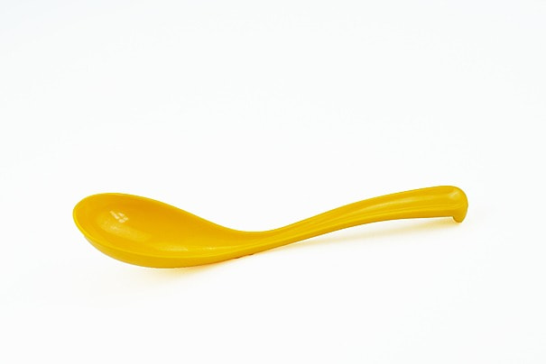

Slide 17
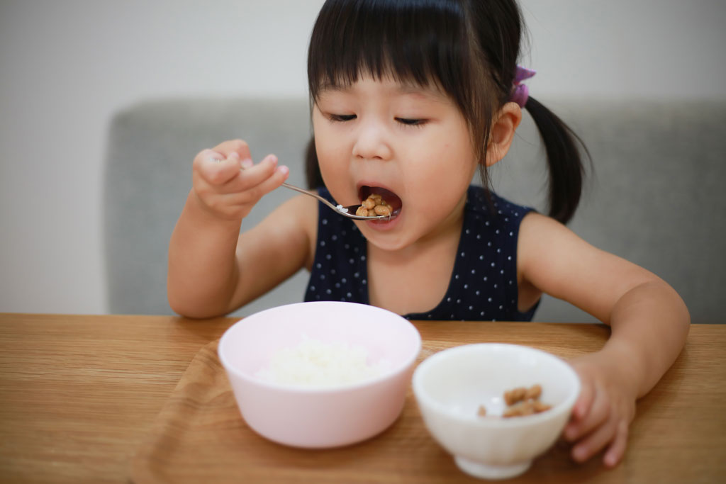

Slide 18

Ôn luyện củng cố:
Trò chơi : Cái gì biến mất
Cách chơi: Trên màn hình xuất hiện lần lượt cái bát, cái thìa các con quan sát và nói to cái gì vừa biến mất.

Slide 19


Slide 20

Giáo dục
Cái bát và cái thìa là những loại đồ dùng để ăn, uống hằng ngày. Vì vậy, các con cần phải giữ gìn sạch sẽ.

Slide 21
Xin chào và tạm biệt các con

